Slide 1
MINI PROJEKT- otpad ili smeće, pitanje je sad!
Nora Kumar 2.b

Slide 2
Sadržaj
Istraživačko pitanje
Plan rada
Pribor
Tijek izvođenja projekta(metode rada)
Cilj projekta
Moj projekt
Odgovori na pitanja
Izvori

Slide 3
Istraživačko pitanje
Koji proteini omogućuju da se otpadci voća I povrća pretvore u "čudotvornu" otopinu s raznolikom primjenom?

Slide 4
Plan rada
Trebamo prikupiti 300g otpadaka voća i povrća, 100g smeđeg šećera, 1L vode, plastičnu posudu, možemo uzeti i gumenu cijev te malu plastičnu bocu ako nam treba
300g otpadaka voća i povrća, 100g smeđeg šećera,1L vode stavljamo u plastičnu posudu, promješamo i zatvorimo

Slide 5
Pribor
100g smeđeg šećera
1L vode
Nož
vaga
Žlica
Posuda za mjerenje volumena
Tamna plastična boca
300g otpadaka voća I povrća
Cjedilo

Slide 6
Metode rada
Način. Prvih mjesec dana otvarati posudu jednom dnevno kako bi plinovi izišli van, a zadnja 2 mjeseca ju uopće ne otvarati
Način je da napravimo rupu u poklopcu I provućemo gumenu cijev kroz tu rupu u drugu manju bocu ispunjenu vodom bez poklopca, bocu čuvamo na suhom, mračnom i hladnom mjestu

Slide 7
Cilj projekta
Napraviti "čudotvornu" otopinu sa stvarima iz kućanstva koje bismo obično bacili kao npr. Ostatci voća I povrća
"Čudotvorna" otopina može se upotrijebiti kao sredstvo za čiščenje kupaonice, uklanja tvrdokorne mrlje s odjeće, tepiha itd.

Slide 8
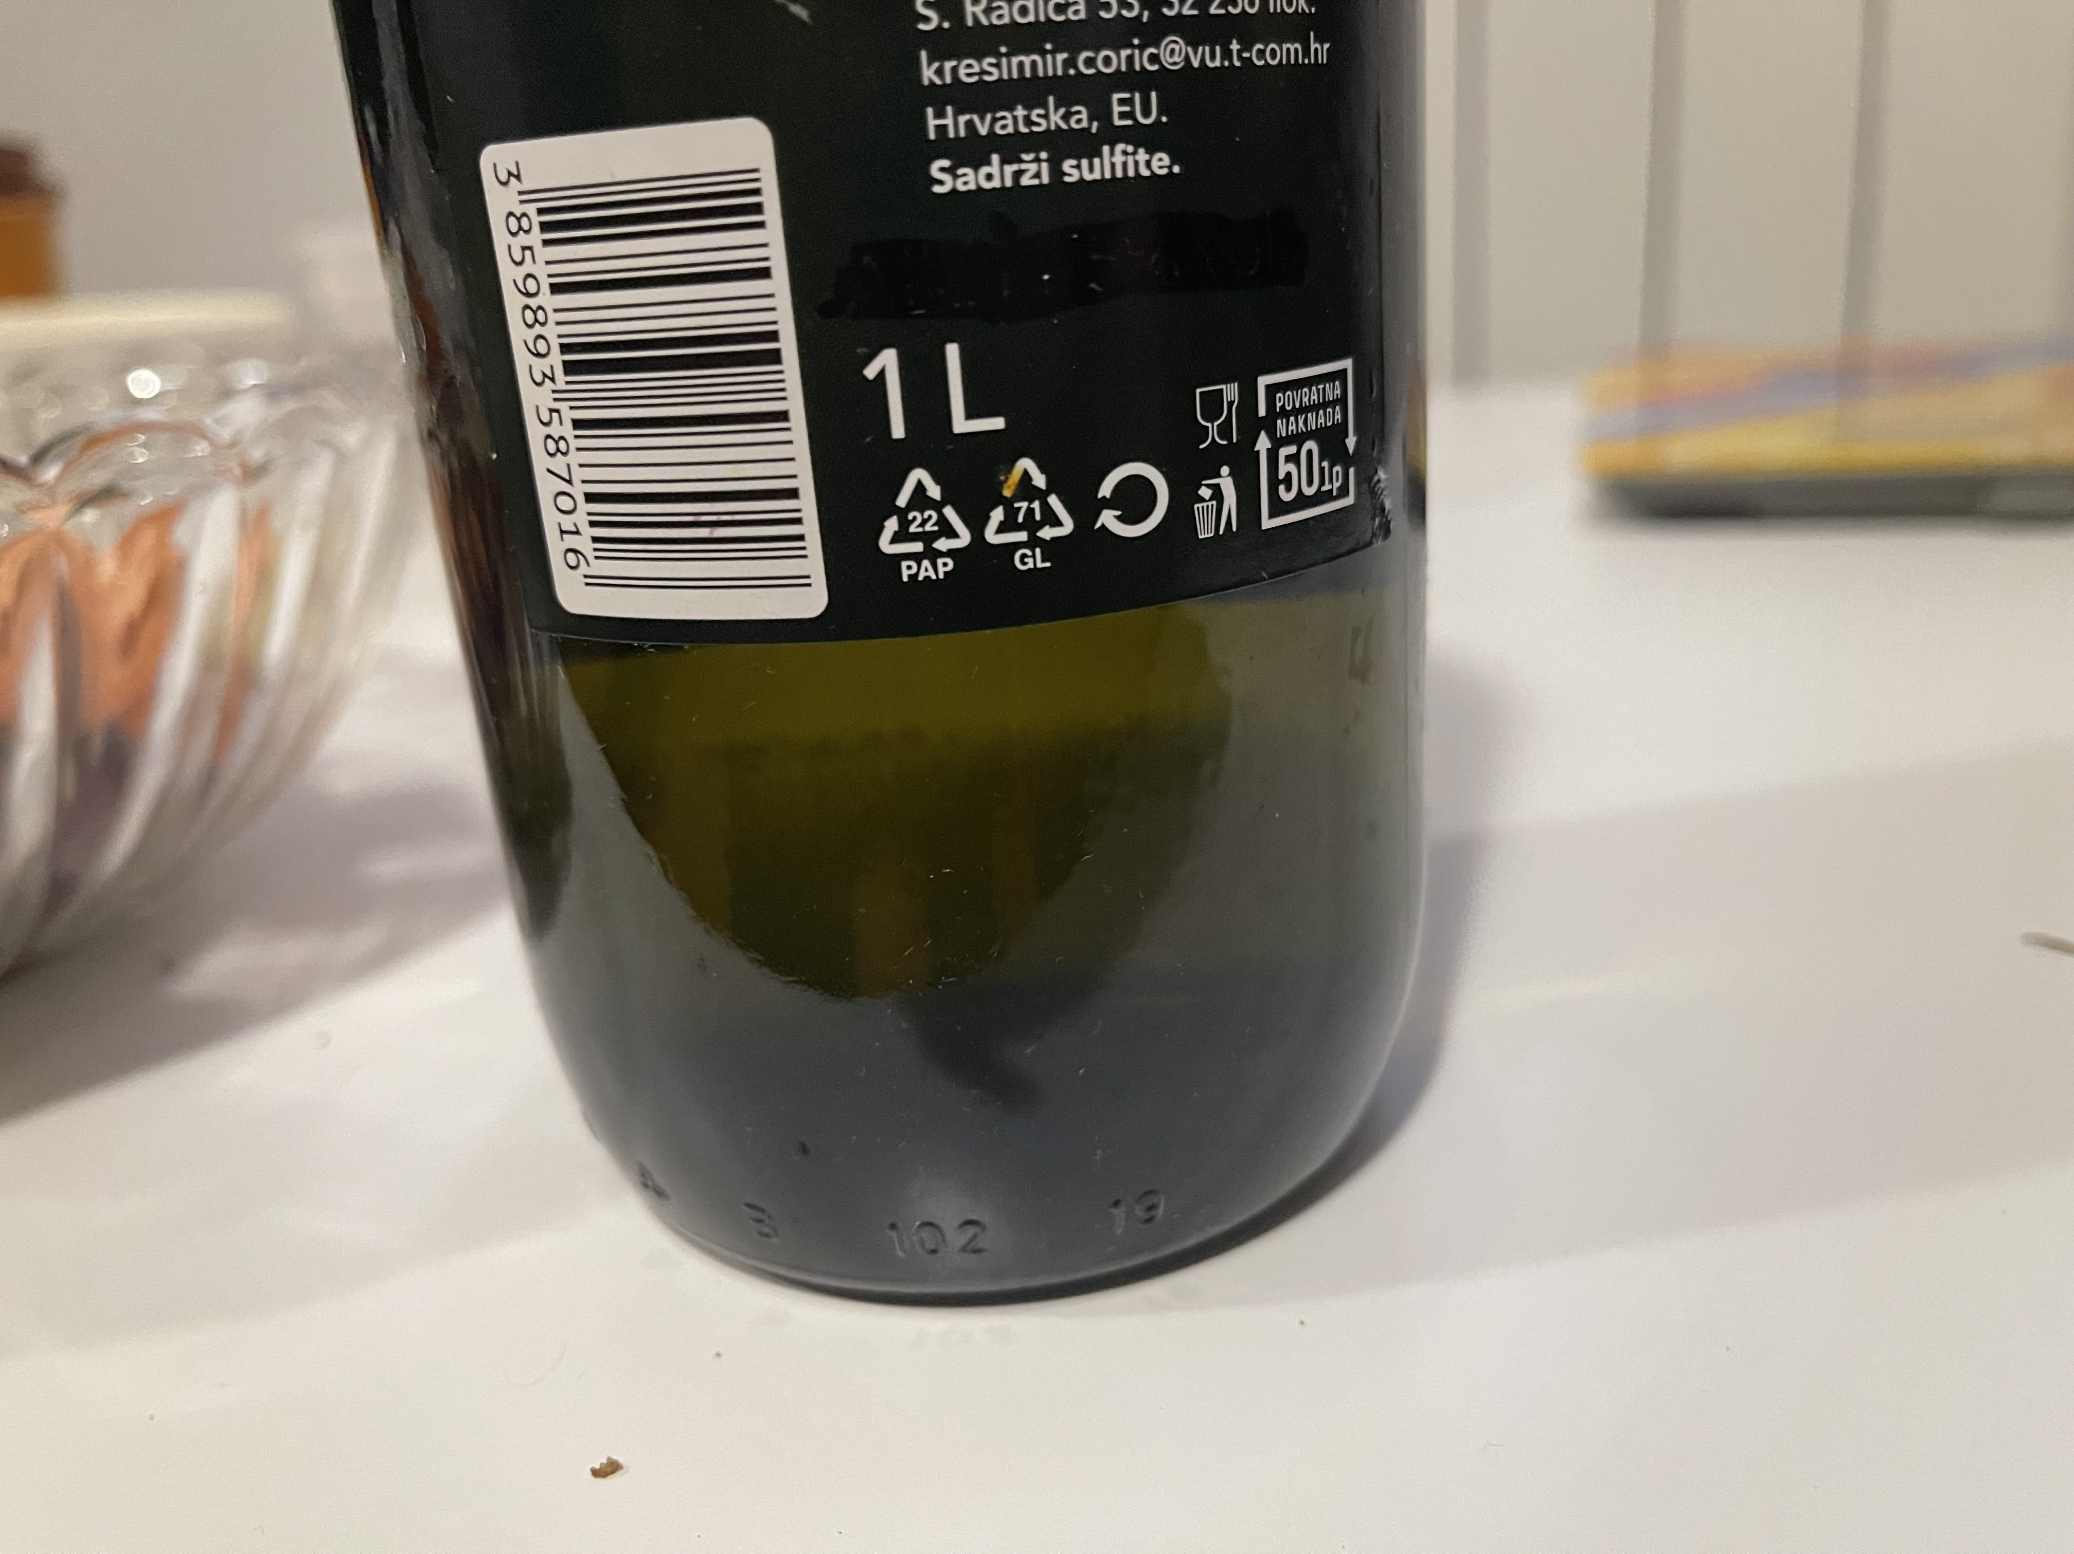
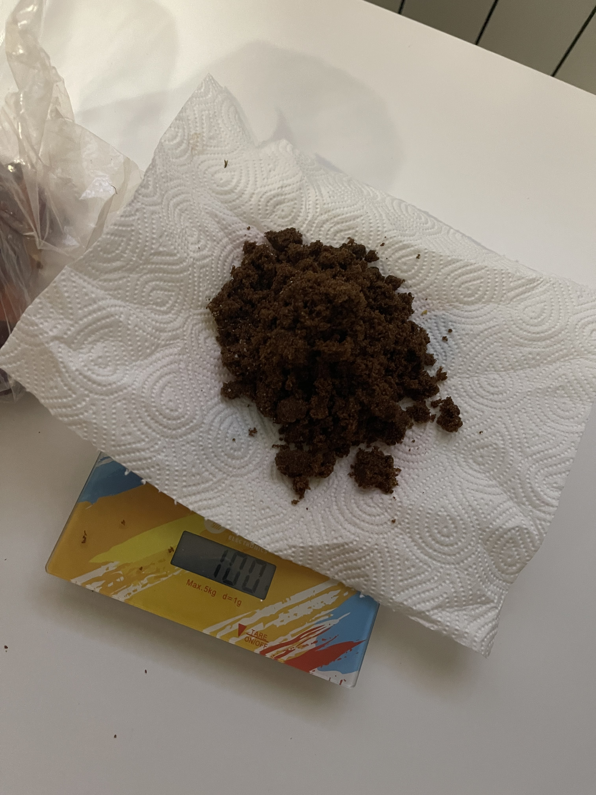
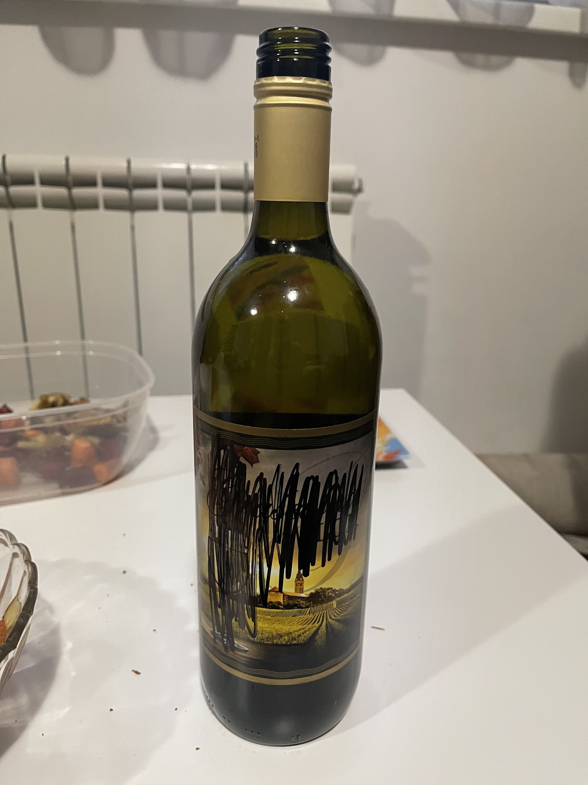
Moj projekt

Slide 9
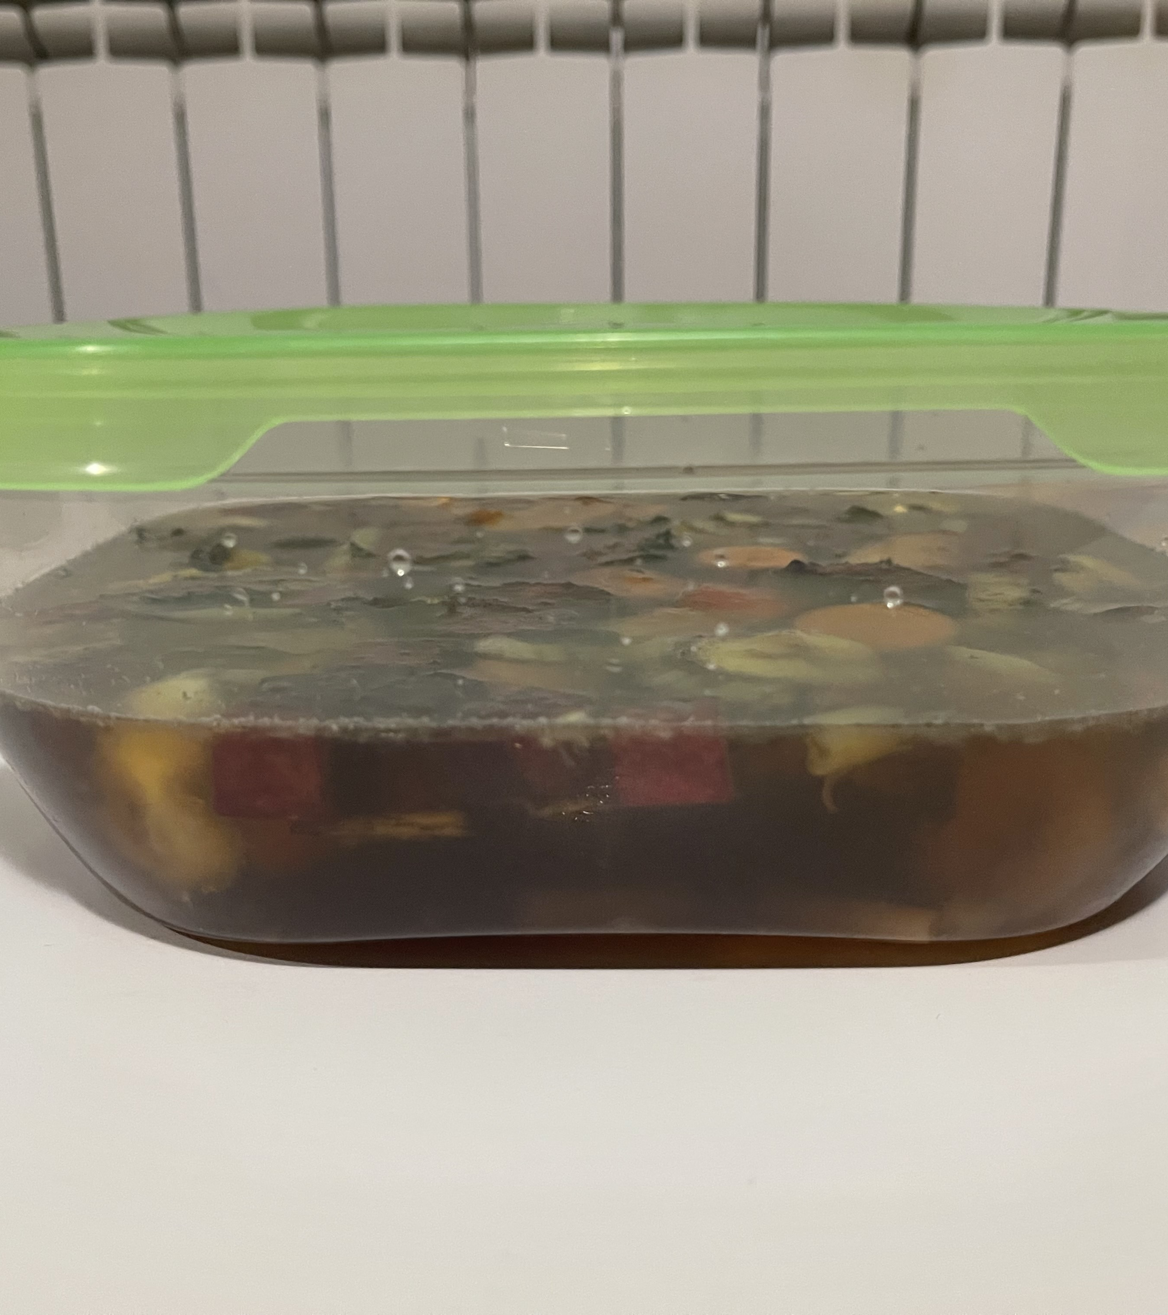

Slide 10
Odgovori na pitanja
Biomasa se odnosi na živuću ili donedavno živuću materiju, biljnog ili životinjskog porijekla, koja se može koristiti kao gorivo ili za industrijsku proizvodnju. Može se podjeliti na drvnu, nedrvnu i životinjski otpad.
Plastičnu masu dobivamo iz nafte koja nije obnovljiv izvor energije I šteti okolišu, dok je biomasa obnovljivi izvor energije I ne šteti okolišu.

Slide 11
3. Vennov dijagram
POZITIVNE STRANE
NEGATIVNE STRANE
-obnovljiv izvor energije -smanjuje ovisnost o fosilnim gorivima - može se spremiti za kasnije
krčenje šuma- štetne emisije- zauzima prostor- skup-

Slide 12
4. Pretvorbe biomase u krajnji proizvod:
Toplinska pretvorba- U procesima toplinske pretvorbe toplina je korištena kao dominantan mehanizam za pretvorbu biomase u neki drugi kemijski oblik.
Kemijska pretvorba- Kemijski procesi se koriste da bi se omogućila pretvorba biomase u neki korisniji oblik – najčešće za proizvodnju goriva koje se najviše koristi.
Biokemijska pretvorba- U procesima biokemijske pretvorbe se koriste različiti mikroorganizmi, bakterije i enzimi s ciljem razgradnje biomase.
-Anareobna digestija (biomasa trune u svrhu dobivanja metana i taloga koji se koristi kao gnojivo)
-fermentacija i destilacija (za dobivanje etilnog alkohola)
-destruktivna destilacija (proizvodi metilni alkohol iz otpada bogatih celulozom)

Slide 13
5. Šećer je važan reaktant u ovom pokusu jer je glavni izvor energije u procesu anaerobnog disanja.
6. Iz glukoze dobivamo alkohol(etanol) I plin(ugljikov dioksid) procesom alkoholnog vrenja.
JEDNADŽBA KEMIJSKE REAKCIJE: C6H12O6 2C2H5OH + 2CO2
7. Vapnenom vodom.
8. Pokus se mora izvoditi u plastičnoj posudi jer bi staklena posuda mogla puknuti zbog plinova koji se stvaraju.
9. Plastičnu posudu otvaramo kako bi izišli plinovi.
10. Kako nebi došlo do pojave crva.
11. Čuva se na hladnom I tamnom mjestu jer ne smije biti u kontaktu sa svjetlosti tj. Suncem.
12. Enzimi su proteini koji u živim organizmima ubrzavaju kemijske reakcije te izlaze ne promjenjeni.
13. Kvasci- jednostanične gljive zaslužne za stvaranje "čudotvorne" otopine.

Slide 14
IZVORI
https://hr.wikipedia.org/wiki/Biomasa
https://edutorij.e-skole.hr/share/proxy/alfresco-noauth/edutorij/api/proxy-guest/02b48628-d27b-467c-b6ec-78c76993c725/kemija-8/m02/j01/index.html
https://youtu.be/TOD-hePnJPI
https://www.enciklopedija.hr/natuknica.aspx?ID=18053

